Slide 1
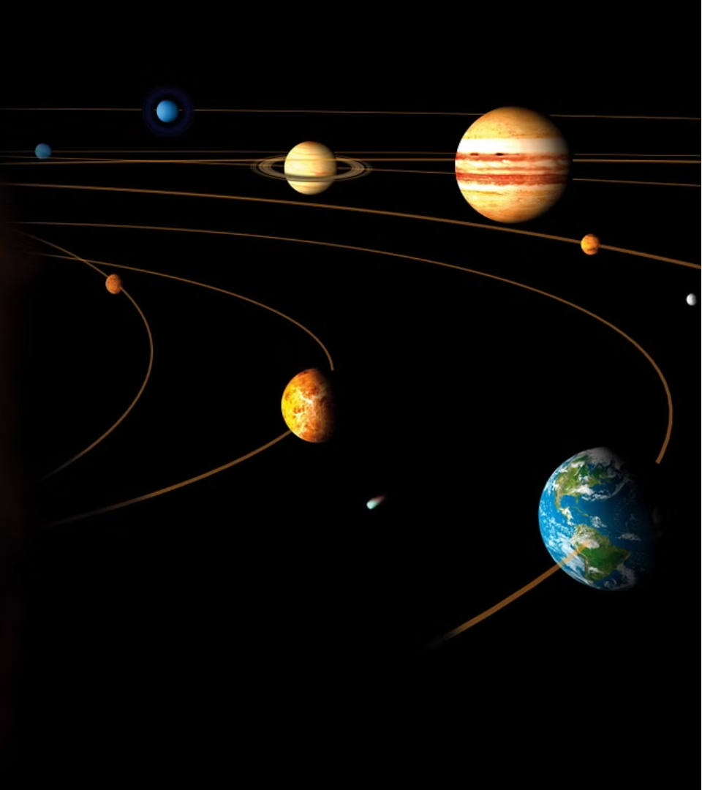
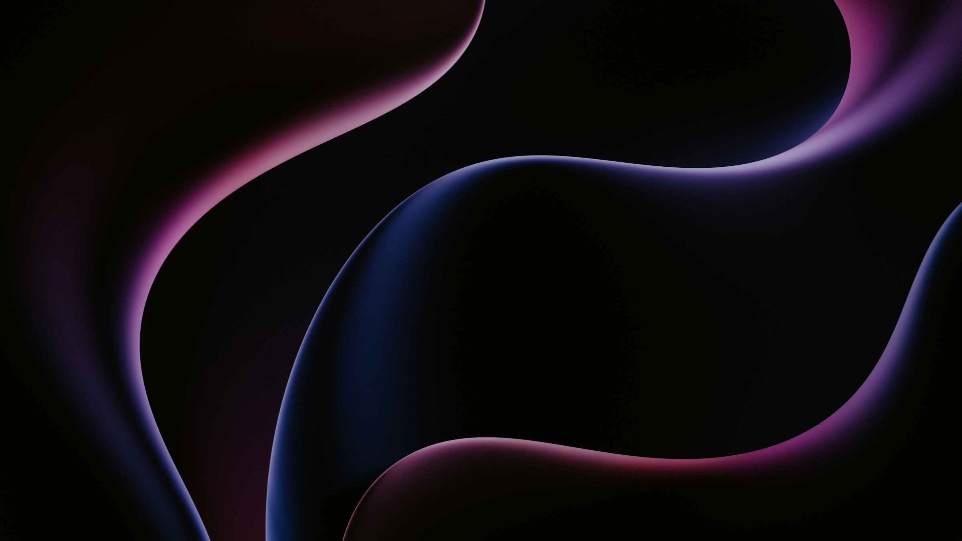
newUROKI.net
Определение расстояний и размеров тел в Солнечной системе
Изучение расстояний и размеров небесных тел в Солнечной системе является важным аспектом астрономии, так как это помогает нам лучше понять структуру и динамику нашей планетарной системы. В этой презентации мы рассмотрим различные методы, которые используются для измерения этих параметров, а также их применение в практических задачах.
Презентация для урока астрономии в 10 классе по теме: "Определение расстояний и размеров тел в Солнечной системе"
«Новые УРОКИ» newUROKI.net
Всё для учителя – всё бесплатно!

Slide 2
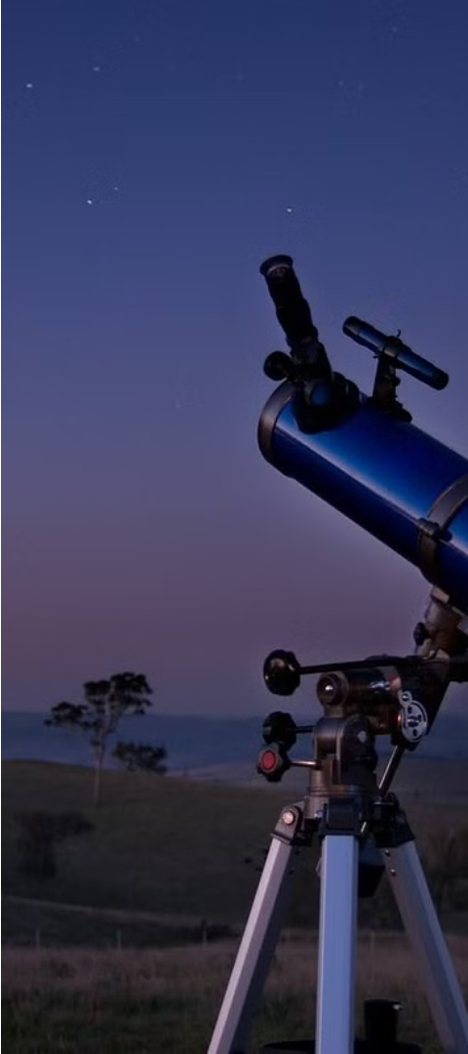
newUROKI.net
Введение в методы астрономических исследований
1
Прямые методы
2
Косвенные методы
Прямые методы, такие как наблюдение и измерения, позволяют непосредственно определять расстояния и размеры небесных тел.
Косвенные методы, такие как пара лакс и радиолокация, используют соотношения между различными астрономическими величинами для вычисления расстояний и размеров.
3
Комбинированные методы
Комбинированные методы, такие как триангуляция, сочетают прямые и косвенные подходы для получения более точных результатов.

Slide 3
newUROKI.net
Горизонтальный параллакс
Определение
Принцип измерения
Применение
Горизонтальный параллакс - это угол, под которым наблюдатель на Земле видит диаметр орбиты Земли вокруг Солнца. Это одно из основных понятий, используемых для измерения расстояний до ближайших звезд.
Горизонтальный параллакс широко используется для определения расстояний до ближайших звезд, а также для оценки размеров планет Солнечной системы.
Наблюдая одну и ту же звезду с разных точек земной орбиты, можно вычислить ее горизонтальный параллакс, а затем, используя этот параллакс, определить расстояние до звезды.

Slide 4
newUROKI.net
Радиолокационный способ
1
Принцип
Радиолокационный способ основан на измерении времени, за которое радиосигнал, посланный с Земли, достигает небесного тела и возвращается обратно.
2
Применение
Этот метод используется для определения расстояний до планет и малых тел Солнечной системы, таких как астероиды и кометы.
3
Преимущества
Радиолокация позволяет получать точные данные о расстояниях, скоростях и траекториях небесных тел, что важно для прогнозирования их движения.

Slide 5
newUROKI.net
Лазерная локация Луны
Принцип
Точность
Лазерная локация Луны основана на измерении времени, за которое лазерный импульс, посланный с Земли, достигает Луны и отражается обратно.
Этот метод позволяет определять расстояние до Луны с точностью до нескольких сантиметров, что делает его одним из самых точных способов измерения.
Применение
Перспективы
Лазерная локация Луны не только дает точные данные о расстоянии до Луны, но и помогает изучать движение Луны и ее орбиту вокруг Земли.
Дальнейшее развитие этой технологии может позволить измерять расстояния до других объектов Солнечной системы с высокой точностью.

Slide 6
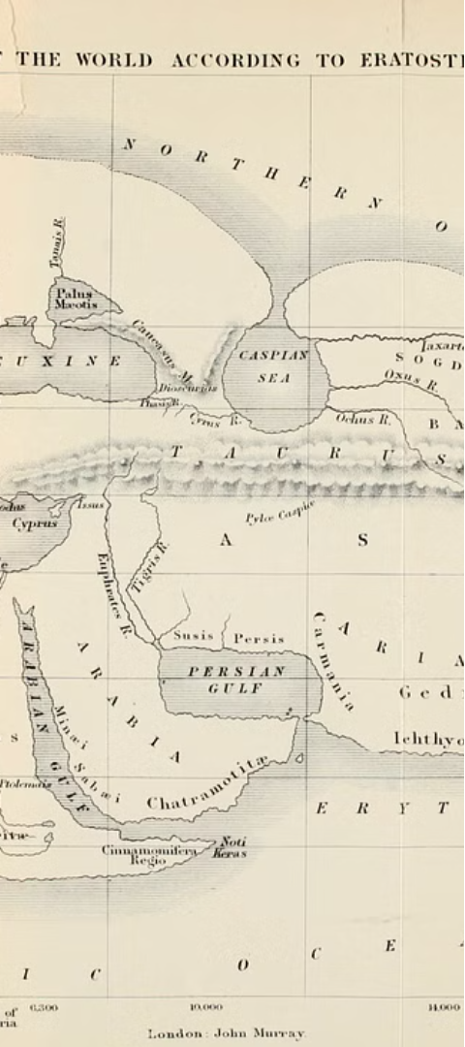
newUROKI.net
Исторический метод Эратосфена
Наблюдение
Эратосфен наблюдал, что в городе Сиена в день летнего солнцестояния Солнце отражалось в колодце, указывая, что Солнце находится прямо над головой.
Измерение
В этот же день в Александрии Эратосфен измерил угол между отвесной линией и направлением на Солнце. Этот угол оказался равен 7.2 градусам.
Расчет
Зная расстояние между Сиеной и Александрией, Эратосфен смог вычислить окружность Земли с высокой для того времени точностью.

Slide 7
newUROKI.net
Принципы триангуляции
Базовая линия
Измерение углов
Вычисления
Оборудование
Триангуляция основана на точном измерении базовой линии на поверхности Земли.
На основе длины базовой линии и измеренных углов можно вычислить расстояния до удаленных объектов.
Для проведения триангуляционных измерений используются специальные геодезические инструменты.
Затем измеряются углы между базовой линией и направлениями на удаленные объекты.

Slide 8
newUROKI.net
Применение знаний на практике
Метод
Результат
Пример применения
Горизонтальный параллакс
Расстояние до ближайших звезд
Определение размеров планет Солнечной системы
Радиолокация
Расстояние, скорость, траектория
Наблюдение за движением астероидов и комет
Лазерная локация Луны
Высокоточное расстояние до Луны
Изучение движения и орбиты Луны
Триангуляция
Расстояние до удаленных объектов
Картографирование поверхности планет и спутников
Все эти методы находят широкое применение в современной астрономии для изучения и картографирования Солнечной системы. Продолжающееся совершенствование технологий позволяет получать все более точные и подробные данные о небесных телах.

